Slide 1
NOCIVITE DE LA LUMIERE BLEUE
Conférence club de valescure 05 MARS 2019
Mathieu BOREL
Opticien DE
Licence d’optique
DU basse vision
Orsay Paris

Slide 2
PLAN DE LA CONFERENCE
Introduction
Généralités sur la lumière bleue
-Définition, qu‘est ce que la lumière bleue
-Quelles en sont les bénéfices
III. Nocivité de la lumière bleue
-Anatomie et lumière bleue
-dommages et conséquences
IV. Dispositifs de protection et lumière bleue
-Protections naturelles
-L’incontournable LED, comment limiter son impact

Slide 3
PLAN DE LA CONFERENCE
Introduction
Généralités sur la lumière bleue
-Définition, qu'Est ce que la lumière bleue
-Quelles en sont les bénéfices
III. Nocivité de la lumière bleue
-Anatomie et lumière bleue
-dommages et conséquences
IV. Dispositifs de protection et lumière bleue
-Protections naturelles
-L’incontournable LED, comment limiter son impact

Slide 4
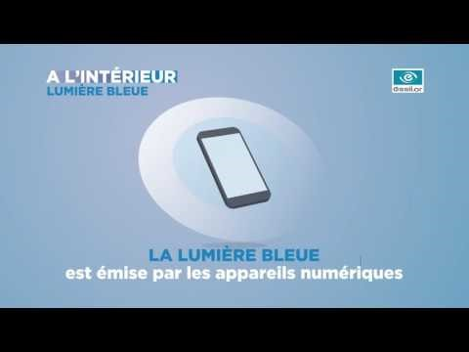

Slide 5
PLAN DE LA CONFERENCE
Introduction
Généralité sur la lumière bleue
-Définition, qu‘est ce que la lumière bleue
-Quelles en sont les bénéfices
III. Nocivité de la lumière bleue
-Anatomie et lumière bleue
-dommages et conséquences
IV. Dispositifs de protection et lumière bleue
-Protections naturelles
-L’incontournable LED, comment limiter son impact

Slide 6
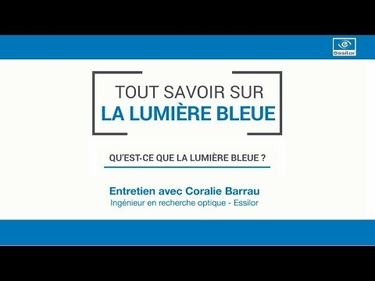

Slide 7
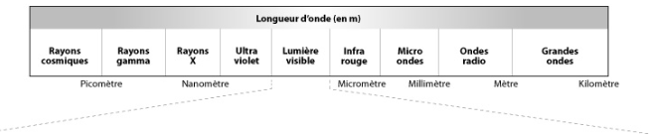
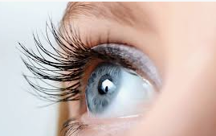
La lumière
Radiation monochromatique appelé spectre chromatique

Slide 8
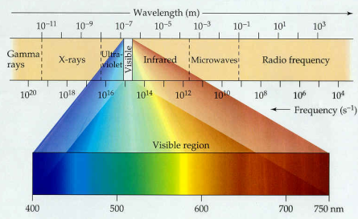
Lumière visible
400nm-750nm

Slide 9
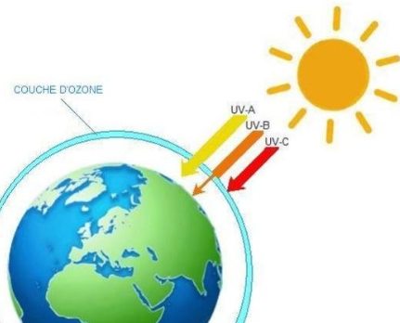
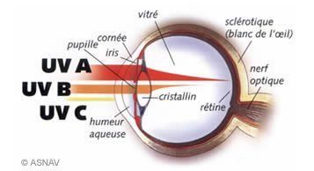

UV:
UV A (315nm-400nm)
UV B (260nm 315nm)
UV C(100nm-160nm)
IR:
IR A (700nm-1400nm)
IR B(1400nm-300nm)
IR C(3000nm-10000nm)

Slide 10
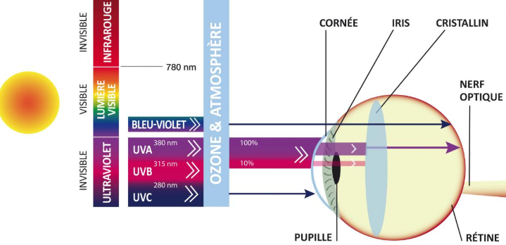

Slide 11
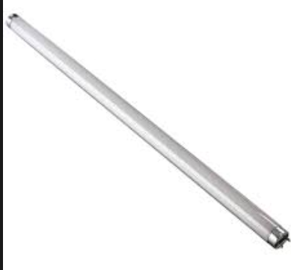
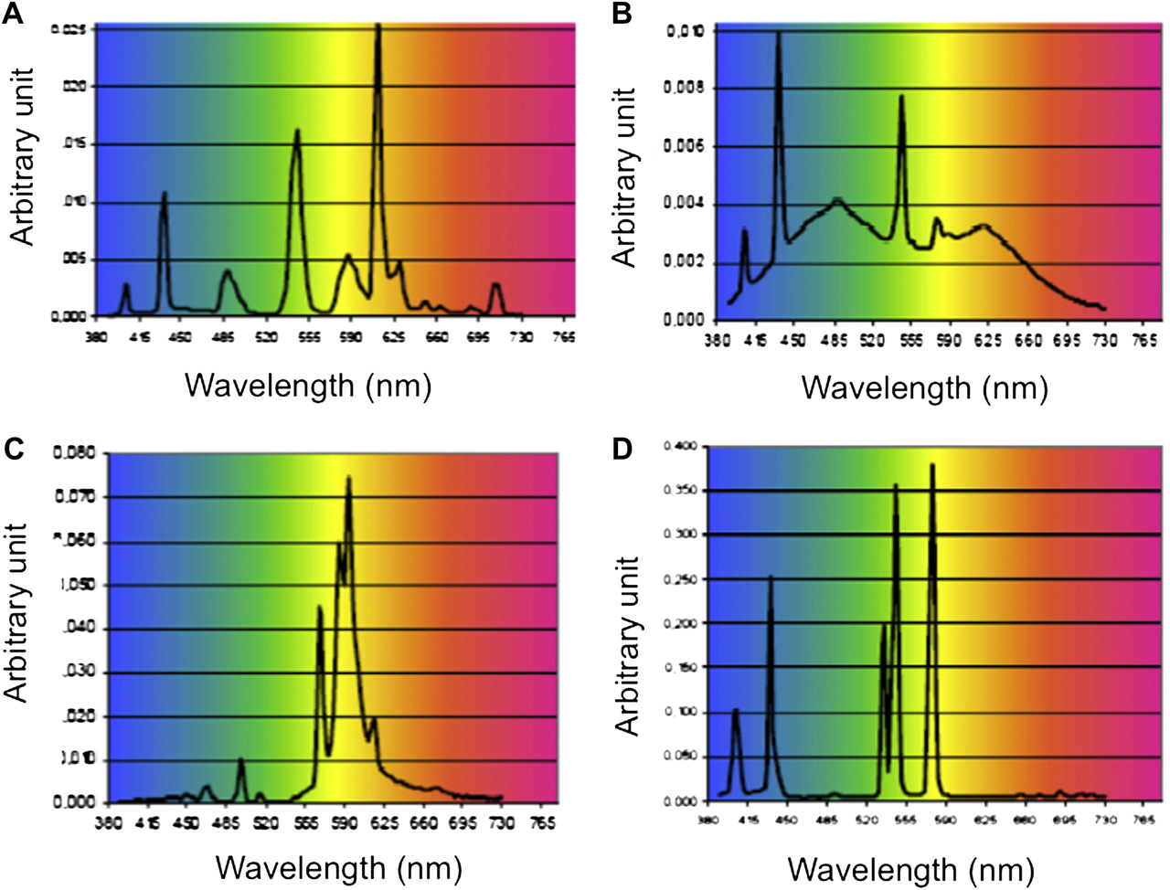
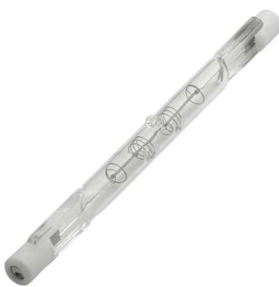
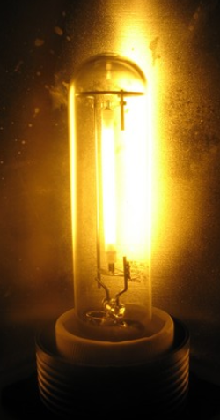
Lumière bleue artificielles
Tubes fluorescents
Sodium halogène

Slide 12
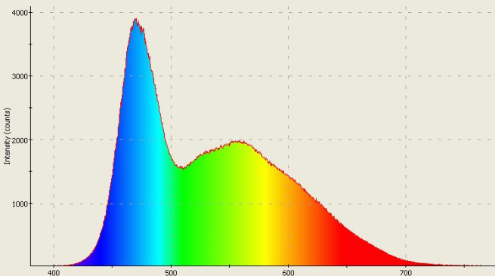
LED blanche

Slide 13
PLAN DE LA CONFERENCE
Introduction
Généralités sur la lumière bleue
-Définition, qu‘est ce que la lumière bleue
-Quelles en sont les bénéfices
III. Nocivité de la lumière bleue
-Anatomie et lumière bleue
-dommages et conséquences
IV. Dispositifs de protection et lumière bleue
-Protections naturelles
-L’incontournable LED, comment limiter son impact

Slide 14
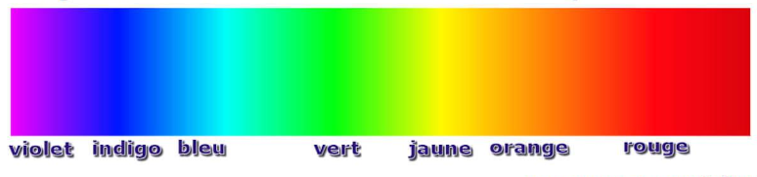
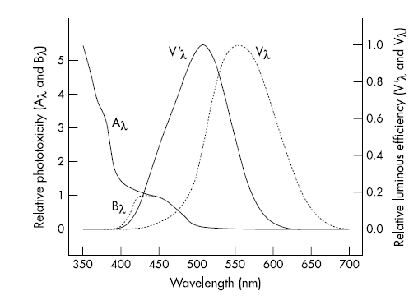
Vision des couleurs
Scotopique
photopique
Vision scotopique:
vision de l’œil la nuit et par faible luminosité

Slide 15


Slide 16
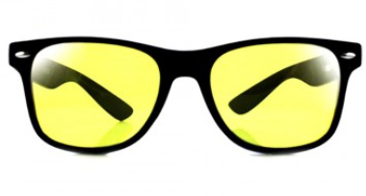

Slide 17
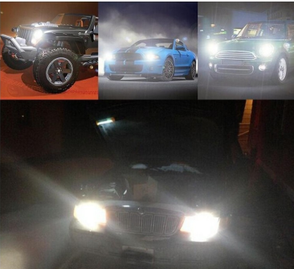

Slide 18
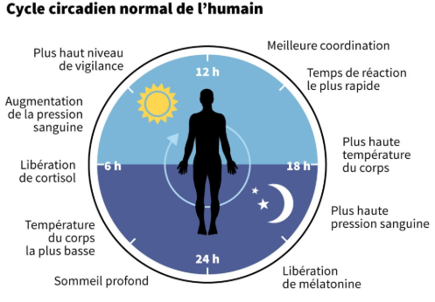
bénefice:régulation du cycle circadien

Slide 19
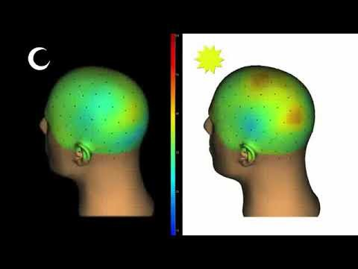

Slide 20
bénefice:régulation du cycle circadien
Pas d’écran avant de se coucher car apport de lumière bleue et donc modification du cycle

Slide 21
PLAN DE LA CONFERENCE
Introduction
Généralités sur la lumière bleue
-Définition, qu‘est ce que la lumière bleue
-Quelles en sont les bénéfices
III. Nocivité de la lumière bleue
-Anatomie et lumière bleue
-dommages et conséquences
IV. Dispositifs de protection et lumière bleue
-Protections naturelles
-L’incontournable LED, comment limiter son impact

Slide 22
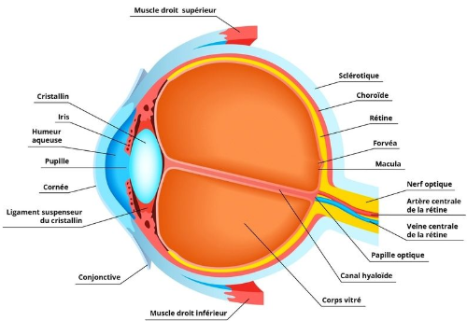
Rappel anatomique de l’œil

Slide 23
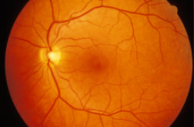
N
N.O
FOVEA
VEINE
MACULA
ARTERE

Slide 24
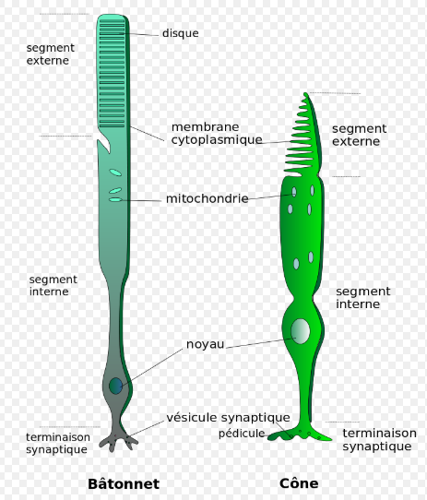
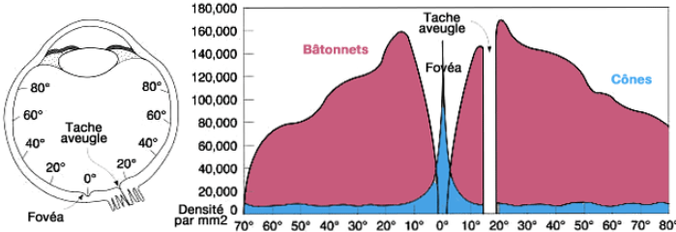
120 millions 5 millions

Slide 25
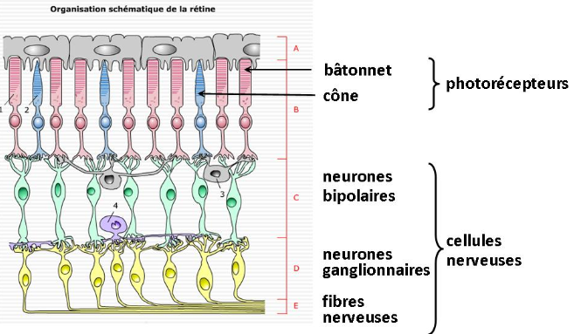

Slide 26
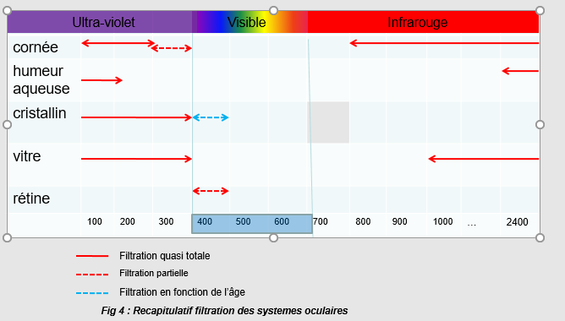

Slide 27
PLAN DE LA CONFERENCE
Introduction
Généralité sur la lumière bleue
-Définition, qu‘est ce que la lumière bleue
-Quelles en sont les bénéfices
III. Nocivité de la lumière bleue
-Anatomie et lumière bleue
-dommages et conséquences
IV. Dispositifs de protection et lumière bleue
-Protections naturelles
-L’incontournable LED, comment limiter son impact

Slide 28
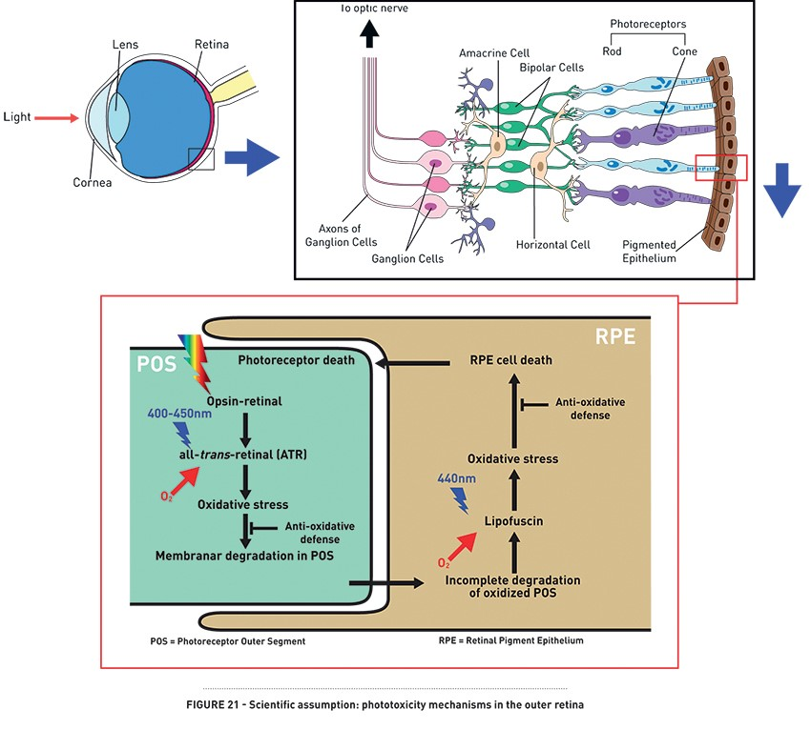

Slide 29
Conséquence:
Favorise la dégénérescence des cellules rétiniennes, un des facteurs aggravant sur l’apparition des pathologies tel que la DMLA
(mais pas que,maculopathie )

Slide 30
DMLA: signification
D:
M:
L:
A:

Slide 31
DMLA: signification
D:Dégénérescence
M:Maculaire
L: Liée
A: Age

Slide 32
Rappel sur la DMLA:
Age
Tabagisme
Exposition à la lumière sans protection
Sexe
Hérédité
Origines multifactorielles

Slide 33
N
MACULA

Slide 34
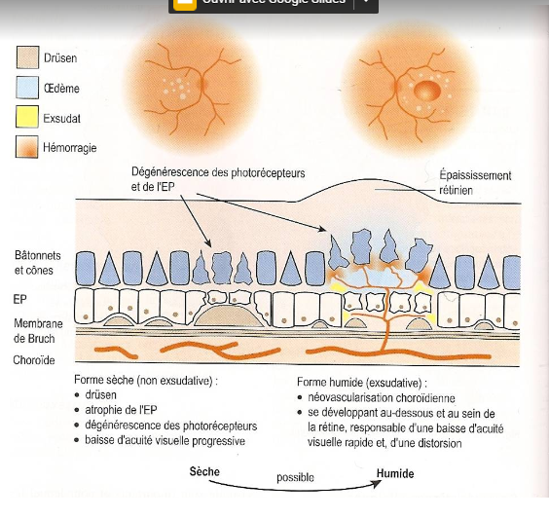

Slide 35
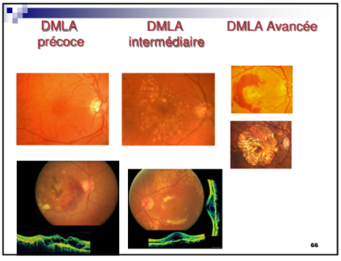

Slide 36
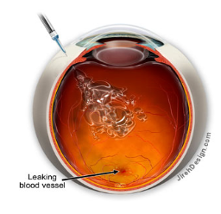
Traitements
L’ophtalmologiste est le seul en mesure de déterminer le type de pathologie et d’apporter un éventuel traitement adéquate.
De manière général:
-Sèche : aucun
-Humide: injections intravitréennes de différents produits.
Attention certaine pathologie évolue notamment de sèche a humide d’où l’importance d’un suivi régulier chez votre ophtalmologiste (conformez vous à ses recommandations)
Dans tous les cas : suivi médical par un ophtalmologiste

Slide 37
PLAN DE LA CONFERENCE
Introduction
Généralité sur la lumière bleue
-Définition, qu'Est ce que la lumière bleue
-Quelles en sont les bénéfices
III. Nocivité de la lumière bleue
-Anatomie et lumière bleue
-dommages et conséquences
IV. Dispositifs de protection et lumière bleue
-Protection naturelle
-L’incontournable LED, comment limiter son impact

Slide 38
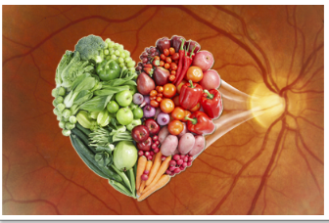
Défenses naturelles
-Les vitamines E et C sont des antioxydants
-La lutéine, la xanthophylle et la zeaxanthine de la famille des caroténoïdes sont également des antioxydants,
-Les acides gras seraient indispensables a la formation et a la survie des bâtonnets
-Le Zinc

Slide 39

-Vitamine C :fruits et légumes
-Lutéine et zeaxanthine: Légumes à feuilles, épinards et choux frises.
-Anti oxydant (beta carotène): carottes,oranges,patates douces.
-Acides gras(omega 3): poissons gras, saumon.
-Zinc: houmous, dinde(+vitamine B +niacine protection cataracte).
Source:

Slide 40
PLAN DE LA CONFERENCE
Introduction
Généralités sur la lumière bleue
-Définition, qu‘est ce que la lumière bleue
-Quelles en sont les bénéfices
III. Nocivité de la lumière bleue
-Anatomie et lumière bleue
-dommages et conséquences
IV. Dispositifs de protection et lumière bleue
-Protections naturelles
-L’incontournable LED, comment limiter son impact

Slide 41
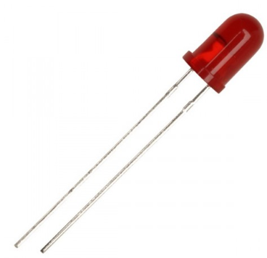
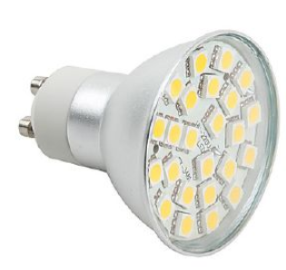
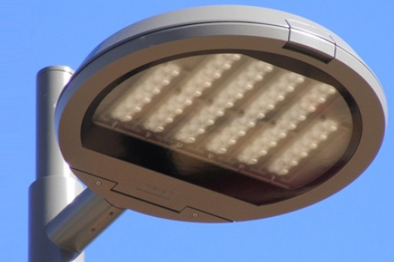
1927 : Oleg Losev dépose le premier brevet de ce qui sera appelé, bien plus tard, une diode électroluminescente. 1962 : Nick Holonyak Jr., consultant chez General Electric invente la première LED à spectre visible utilisable.

Slide 42
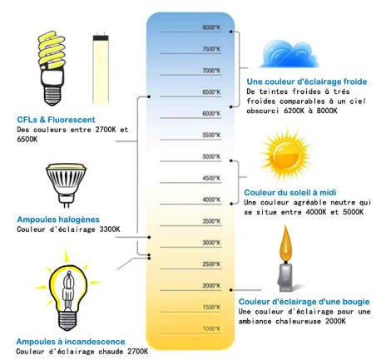
N'oublions pas que les facteurs de nocivité d'une LED
dépendent de plusieurs éléments:
-Température (Kelvin)
-Puissance (Watt)
-Flux (Lumen) puissance lumineuse
-Luminance (Candela/m-2)
-intensité (Candela)
-Assemblages
-Distance d'utilisation
-Durée d'exposition

Slide 43
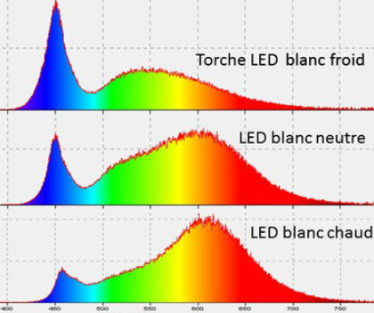

Slide 44
Liens température LED/risque
Fig 7:Graphique montrant le facteur B et la corrélation avec différentes températures d'une LED blanche issue de Behar-Cohen F. et Co ,2011. Light-emitting diodes (LED) for domestic lighting: Any risks for the eye Progress in Retinal and Eye Research journal.

Slide 45
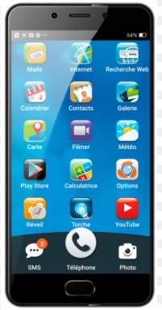
La protection du quotidien, agir sur la source : Le bon sens
-Diminuer l’intensité lumineuse des écrans.
Dans le menu
Ou télécharger une application

Slide 46
La protection du quotidien, agir sur la source : Le bon sens
-Diminuer l’intensité lumineuse des écrans.
-Augmenter la distance.
-Eviter les éclairages trop froid (trop blanc) et surtout ne pas les orienter directement vers les yeux (éblouissement +++).
-Porter des lunettes à filtre bleu si vous vous exposez de manière importante aux écrans.

Slide 47
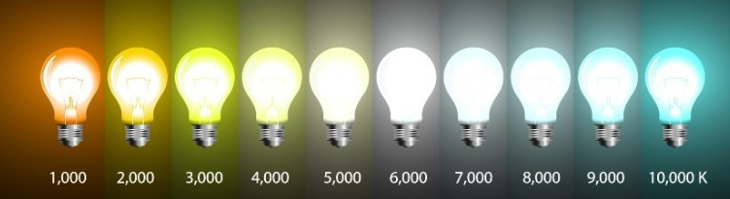
La protection du quotidien, agir sur la source : Le bon sens
-Diminuer l’intensité lumineuse des écrans.
-Augmenter la distance.
-Eviter les éclairages trop froid (trop blanc) et surtout ne pas les orienter directement vers les yeux (éblouissement +++).

Slide 48
La protection du quotidien, agir sur la source : Le bon sens
-Diminuer l’intensité lumineuse des écrans.
-Augmenter la distance.
-Eviter les éclairages trop froid (trop blanc) et surtout ne pas les orienter directement vers les yeux (éblouissement +++).
-Porter des lunettes à filtre bleu si vous vous exposez de manière importante aux écrans.

Slide 49
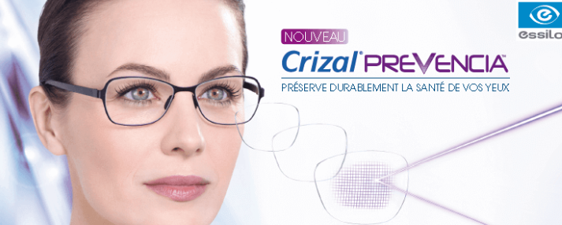
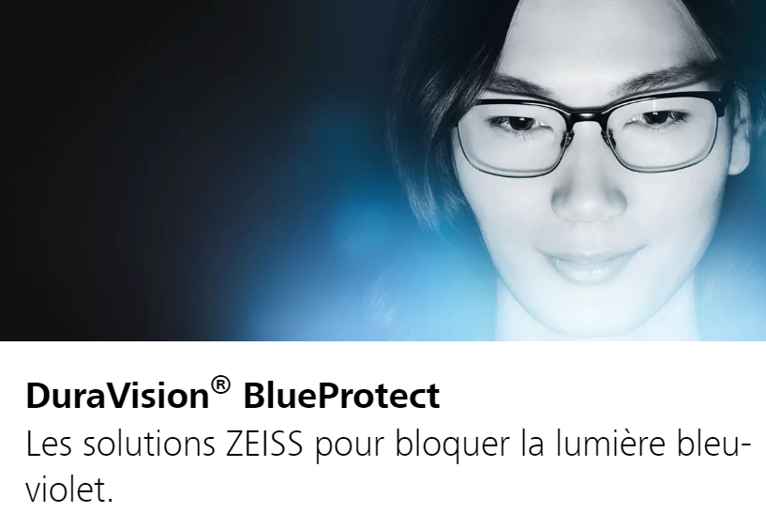
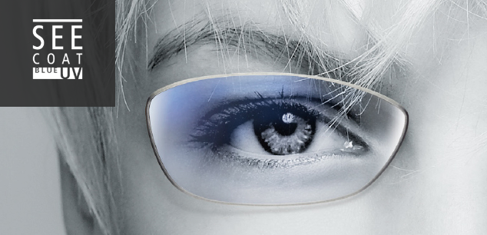
Verres filtrants(avec ou sans corrections):
Filtre de manière partielle la lumière bleue (20-30%)
La qualité des filtres lumières bleue viens de la sélectivité de cette filtration partielle
ESSILOR:PREVENCIA (20%) + EPS = 30%
Carl ZEISS: Duravision blueprotect
BBGR: Neva max Blue UV

Slide 50
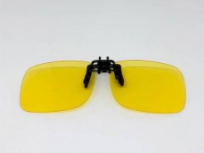
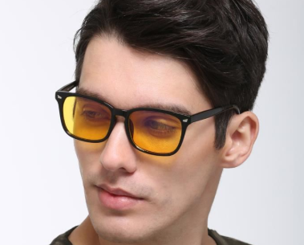
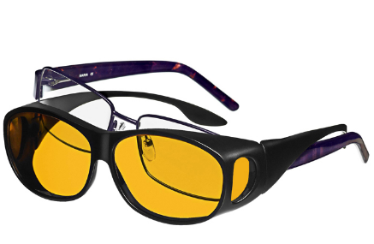
Filtres chromatiques:

Slide 51
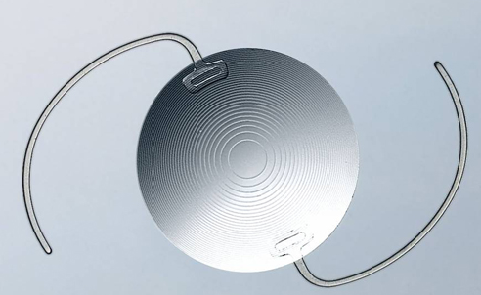
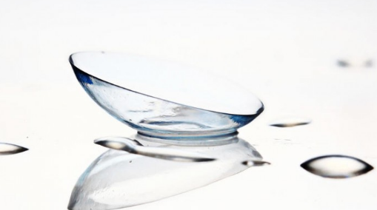
Autres Protections
-Implants
-Lentilles de contacts

Slide 52
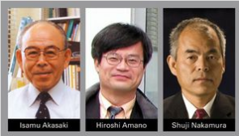
Conclusion:

Slide 53

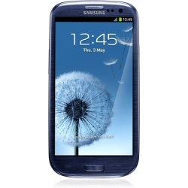

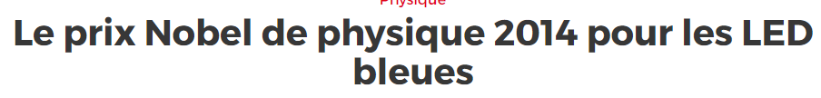
Conclusion:
(Années 90)

Slide 55
Une rétine saine dispose naturellement d'une large gamme de défenses chimiques contre les effets négatifs de l'exposition à la lumière.
-Les enzymes tel que les vitamines C et E sont des antioxydants au rôle protecteur crucial des membranes cellulaires
-Les pigments maculaires caroténoïdes tels que la lutéine, la xanthine, la xanthophylle sont de la famille des caroténoïdes leurs fonctions sont antioxydants. Elles sont également chargées de filtrer la lumière bleue pour protéger les photorécepteurs
- Les acides gras oméga-3 et DHA ont, quant à eux, un rôle fonctionnel, structurel, et protecteur au niveau de la rétine. Ils seraient indispensables à la formation et à la survie des bâtonnets; Ils interviennent dans leurs fonctionnements, en favorisant la formation de la forme activée de la rhodopsine
Malheureusement le vieillissement provoque la diminution de ces protections naturelles présentes dans la rétine et ce, qu'il s'agisse des vitamines (Jiyang Cai, Kasey C, 2000), des pigments maculaires (John Nolan Kenny Claire Hilary et Co, 2010) ou des acides gras.
zinc, ce qui aide votre foie à libérer de la vitamine A et à l'acheminer à votre rétine afin de produire de la mélanine – la mélanine protège vos yeux contre le rayonnement ultraviolet

